Slide 1
Stichting Westelijke Tuinsteden Amsterdam Workshop Super Diversiteit en Cross-culturele communicatie
Dr. Carl H.D. Steinmetz
Managing Director Expats & Immigrants B.V.

Slide 2
Structuur programma
Joke Middelbeek: opening
Carl H.D. Steinmetz: Wat is super divers?
Carl H.D. Steinmetz: principes van cross-culturele communicatie
Jan Diependaal, Sinan Cihangir en Emel Aktas: gesprekken met familie & ouders
Werkgroep Super divers & Profileren: hoe verlopen de contacten met ouders nu? Wat kan beter?
Centraal: Wat ontbreekt? Welke vragen moet de werkgroep Super Divers aanpakken?
Evaluatie. Wat kan beter? Wat ging goed? Welke tips zijn er voor een volgende keer?

Slide 3
Opening Joke Middelbeek (bestuurder)
Welkom, de (adjunct)directeuren, staf en gasten
Doelen workshop: hoe komen we er achter wat familie en ouders van onze leerlingen beweegt en bezighoudt? Hoe spelen we daarop in?
Focus workshop cross-culturele communicatie
Instellen Expertgroep Super Diversiteit en Profileren

Slide 4
De definities zijn onhelder, zij zijn niet een eenduidig
Immigranten, expats, commuters en vluchtelingen
Definities
Immigranten, expats, commuters en vluchtelingen en hun nazaten zijn alle mensen die voor korte (3- 5 jaar), lange tijd (5- 10 jaar) of voor altijd in een vaderland verblijven dat niet hun moederland is

Slide 5
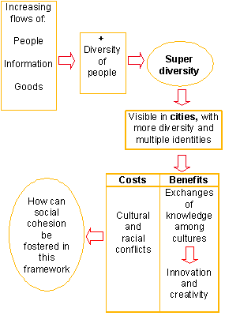
Super Diversiteit
Costs and Benefits
Super divers is variatie wat betreft:
Etniciteit en religie
Eerdere immigratie/ expat ervaringen (één cultuur, bi-cultureel, meer dan twee culturen en globalisten)
Leeftijd en sekse
Levensfase (jong, puber, jongvolwassene en bejaard)
Familiefase (zonder familie, met of deels)
Gezinsfase (alleen, met partner en met/ zonder kinderen)
Ervaring (w.o. onderwijs, arbeid en inbedding)
Status (wel/ geen werkvergunning, vluchteling, illegaal, vrouwenhandel)
SES

Slide 6
Super Divers in de randstad (tussen 7,1 en 10 miljoen inwoners)
Hollanders/ Nederlanders zijn de grootste minderheid (in Amsterdam < 50% en Amsterdam Slotermeer 27%)
Aanpassen wederzijds: Nederlanders/ Hollanders Immigranten, Expats en Vluchtelingen
Enculturatie & Acculturatie
Super diverse contexten: Familie, buurt, grootstedelijk gebied en onderwijs/ werk/ uitkering/ armoede

Slide 7
Amsterdam Nieuw West en Super Divers
Totaal 140.000 inwoners
Kenmerken
Jonge bevolking
Sterke groei immigranten, expats & vluchtelingen
Sterke groei nieuwe stedelingen uit Amsterdam en heel Nederland (instroom > 18e levensjaar)
Per deelgebied
Geuzeveld-Slotermeer (40.000 inwoners) kwetsbare/ minimum huishoudens, veel schoolverlaters, lage cito-scores, veel overgewicht
Slotervaart (34.670 inwoners), veel armoede, eenouder gezinnen, lage citoscores, veel VMBO advies en veel (zware) criminaliteit
Osdorp (ongeveer 38.000 inwoners), veel niet-westerse jongeren en Amsterdamse ouderen, veel Marokkanen/ Turken, veel gewicht leerlingen, vroegtijdig schoolverlaters, lage gezondheidsbeleving, taalachterstand, en veel eenzaamheid
De Aker/ Nieuw Sloten (28.000 inwoners), veel gezinnen met kinderen, veel gemiddeld SES (41%). Overgewicht. In dit gebied gaat het goed. Risico’s zijn armoede en zorg

Slide 8
Onderwijs cijfers Amsterdam Nieuw west
Definitie | Percentage
1,2 leerling gewicht | Adam gemiddeld = 14% Adam NW = 23%
Schooluitval | Adam gemiddeld = 9,4% Adam NW = 11,6% (Lutkemeer/ Ookmeer 21,5%/ De Punt = 16,2%)
Verzuim | Adam gemiddeld = 1,8% Adam NW = 2,2%
Afname leerlingen 2010-2014 | STWT = 3,7%
Conclusie: ouders zeggen tegen hun kinderen, wordt niet zo als wij, volg een opleiding, leer een beroep, zodat je niet je hele leven ongeschoold, zwaar of smerig werk moet doen. Door de school voortijdig te verlaten, wordt deze verwachting niet ingevuld (Crul, 2013).

Slide 9
Onderwijs cijfers Amsterdam nieuw west
Schoolwisselaars (instroom % kinderen na groep 3) & leerlingaantal 2014 | Percentage
De Globe (320) | 59%
Louis Bouwmeesterschool (239) | 56%
Einsteinschool (170) | 54%
Osdorpse Montessorischool (293) | 53%
P.J. Troelstra school (702) | 46%
Goeman Borgesiusschool (265) | 44%
Huizinga school (255) | 42%
De Punt (392) | 33%
Burgemeester de Vlugtschool (331) | 29%
De Horizon (634) | 24%
De Vlaamse Reus (288) en Slootermeerschool (362) | 20%
7e montessorischool (494) en De Toekomst (217) | 16%
Totaal 2014 (5.115 leerlingen) | 34%

Slide 10
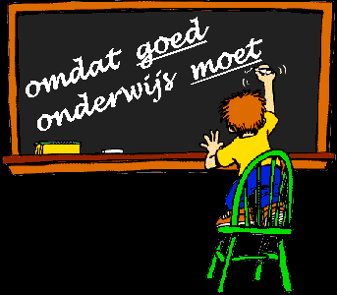
Super divers & Onderwijs
Wat weten we nu al?
Andere begrippen/ taal: ouder of familie betrokkenheid, leerkracht als opvoeder, mishandelen of corrigerende tik?
Onderwijstaal op jonge leeftijd leren
Begeleiding kinderen niet alleen individueel aanpakken
Huiswerkbegeleiding noodzakelijk
Opvoedondersteuning moeders noodzakelijk
Grootfamilie/ ‘stam’ betrekken bij onderwijs
Meer nadruk op technische vakken
Meer nadruk op vakken in de praktijk leren
Uitsluiting en discriminatie voorkomen
Voeren van raciale dialogen
Opleidingen stapelen voorkomen
Onderwijsbreuken voorkomen

Slide 11
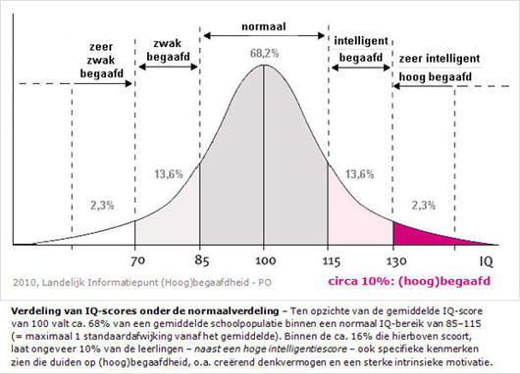
Super diversiteit & Doel onderwijs
Realiseren van een normaal verdeling

Slide 12
Super divers en Nieuwe concepten voor het onderwijs?
Vluchtelingen naar school (jong en oud)
Les geven aan (groot)families + 3-4generaties
Bevorderen participatie bij grootfamilie
Robots/ drones bouwen (er zijn bouw pakketten)
Voorbereiden op 2030: 47% van de banen zijn verdwenen
Romans lezen om empathie te bevorderen?
Scholen koppelen aan buurt/ wijk winkels deelnemers en hun moeders?

Slide 13
Handvatten & Super divers
Immigranten, expats & vluchtelingen hebben een moeder- en één of meer vaderlanden en een immigratie reisgeschiedenis, ook de tweede en derde generatie, thuis voelen in het vaderland gaat met rouwen en aanpassen gepaard en met acculturatiestress
Bevorder wederzijds begrip (iedereen moet zich aanpassen)
Grootstedelijke gebieden hebben meerdere communities of interest:
Verbindt de leden van deze communities (bonding)
Verbindt de communities (bridging)
Vervang bij immigranten, expats en vluchtelingen de individualistische insteek door een collectivistisch insteek, dus niet alleen leerling maar leerling en opvoeders en/ of leerling en haar/ zijn grootfamilie
Bevoordeel de ‘nieuwe’ immigranten niet ten opzichte van de ‘oude’ immigranten
Zorg voor veiligheid & orde (wees duidelijk over wat mag en wat niet, spreek een ieder aan, stimuleer (in)formele sociale controle)
Definieer met elkaar wat gemeenschappelijk is (onderwijsmethode, schoolgebouw, schoolregels enz.)

Slide 14
Einde informatie Blok over Super Divers en Begin Cross-culturele communicatie

Slide 15
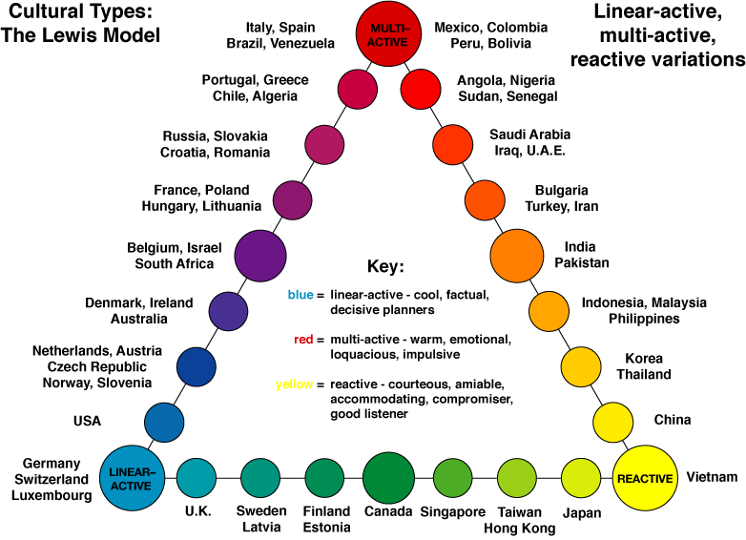
Cross-culturele communicatie

Slide 16
Cross-culturele communicatie

Slide 17
Cross-culturele communicatie
Enkele diversiteitstips om mee rekening te houden, zijn:
Een verhaal = narrative (met kop en staart), lichaamstaal en andere non-verbale uitingen. Sommige uitingen zijn universeel (zoals angst en walging), anderen zijn aangeleerd
Persoonlijke Afstand wordt bepaald door sekse, relatie, status, afkomst grote stad of platteland enz.
Oogcontact (Aziaten kortdurend, Zuid-Europeanen meer dan Amerikanen, Engelsen minder dan Amerikanen)
Stemvolume (Blanke Amerikanen interpreteren hoog volume als woede/ vijandigheid, niet-blanke Amerikanen, Latino-Americans en Afrikanen als opgewonden, fluisteren is voor Afrikanen geassocieerd met hekserij en roddel)
Aanraken (contact en niet contact culturen)
Glimlachten (> Aziaten en Amerikanen, < Noord-Europeanen)
Controle over gezichtsuitdrukking (Japan, Korea en Russen)
Tijd, Stilte en Overeenstemming
Wees expliciet over verlangens, gevoelens en intenties. Als je de ander niet begrijpt, begrijpt zij/ hij jou ook niet.
Stel vragen en trek geen voorbarige conclusies

Slide 18
Cross-culturele communicatie: culturele syndromen (Ward, Bochner & Furnham, 2001)
Toenaderingsgedrag (= communiceren warmte, nabijheid, en bereidheid tot communiceren). Contactlanden (Indonesië, Arabische & Noord-Afrikaanse landen, mediterrane landen, het Midden Oosten, Oost Europa en Zuid-Amerika); Niet-contact culturen (Noord-Europa, Angelsaksisch America en een aantal Aziatische landen)
Individualisme versus collectivisme (de groep draagt zorg voor haar leden, onderdrukken persoonlijke emoties, vertonen meer non-verbaal gedrag)
Vermijden van onzekerheid (= dubbelzinnigheid en onzekerheid, hoger niveau angst en stress). Vermijden = Portugal, Peru, België, en Japan. Niet vermijden = Zweden, Denemarken, Ierland, Noorwegen, VS, Finland, Nederland en Hong Kong
Mannelijkheid versus vrouwelijkheid (= socialisatie). Vrouwelijke culturen Zweden, Noorwegen, Nederland, Denemarken, voormalig Joegoslavië, en Finland

Slide 19
Cross-culturele communicatie: culturele syndromen (Ward, Bochner & Furnham, 2001)
Hoge versus lage context. Hoog is communiceren via gebaren, ruimte, stilte en status en minder via woorden (Aziatische landen). Laag is minder vaardig in non-verbaal uitdrukken, opmerken van betekenissen en veel behoefte aan achtergrondinformatie (Duitsland, Zwitserland, VS, Zweden, Noorwegen, Finland en Canada)
Verbaal en non-verbale communicatie. Vier verbale stijlen: a) direct-indirect, b) uitgebreid, exact of onderdrukt, c) persoonlijk verbale stijl (ik staat centraal) en d) instrumentele en verbaal affectieve stijl. Non-verbale stijlen: a) oogbewegingen (oculesics), b) gebruik ruimte (proxemics), c) gebruik tijd (chronemics)

Slide 20
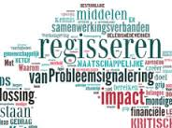
Theater & Regiemodel
Simulaties van gesprekken met familie/ ouders enz.

Slide 21
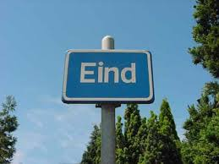
Einde cross-culturele communicatie
Start werkgroepen onder leiding van de expertgroep Super Divers & Profileren

Slide 22
Hoe verlopen de contacten nu van school met opvoeders en begeleiders van kinderen?
Instructie
Inhoud
Leden expertgroep zijn voorzitter
Maak verslag
Koppel terug
Duur (inclusief terugkoppeling 45 minuten)
Hoe verlopen de contacten nu?
Wat kan beter? En waarom?
Onze leerlingen zijn de burgers van de toekomst. De school wil leerlingen beter voorbereiden op de toekomst. Enkele tips en motivatie

Slide 23
Wat ontbreekt? (Centraal) [15 minuten]
Welke vragen zijn nog niet gesteld over Super Divers?
Tips: hoe moet de school (leerlingen, familie, ouders, opvoeders, leerkrachten, directie, bestuur en toezichthouders) worden betrokken bij de uitwerking van Super Divers?
Evaluatie:
Wat ging goed?
Wat kan beter?
Zijn er tips voor een volgende keer?

